Slide 1
Ритмическая гимнастика как альтернатива утренней гигиенической гимнастике и средство высокого положительного эмоционального настроя на урок физической культуры
Никулова М. С.
МКОУ «Средняя школа №6» г.Фролово

Slide 2
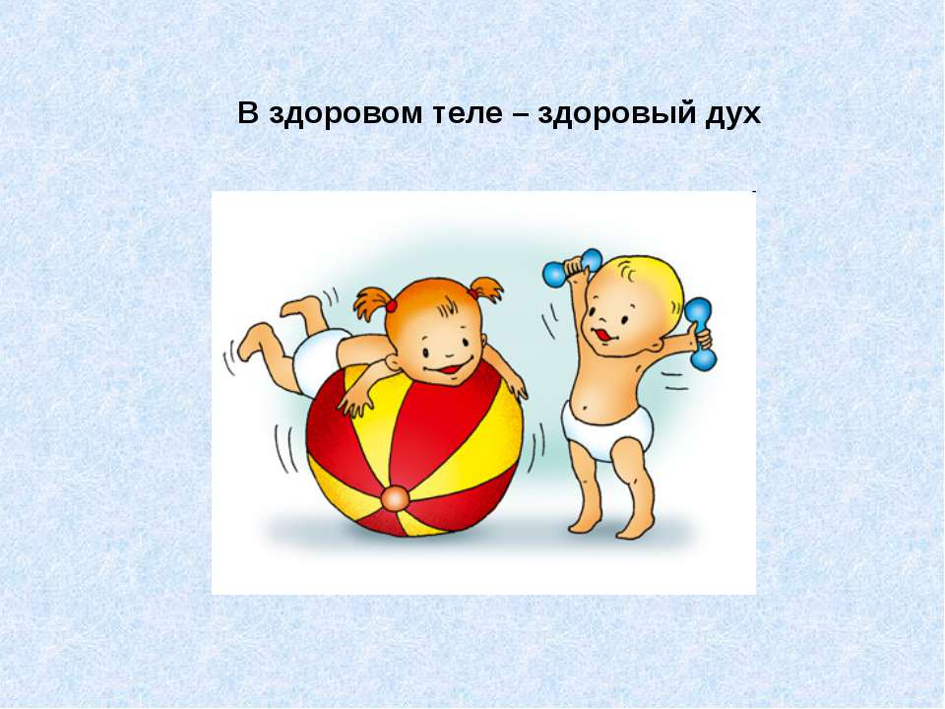

Slide 3


Slide 4
Инновационные технологии:
«СА-ФИ-ДАНСЕ» - технология Ж.Е.Фирилёвой;
«Театр физического развития» - авторская программа Н.Н.Ефименко;
«Сюжетно-ролевая ритмическая гимнастика» - Н.А.Фоминой и прочие.

Slide 5
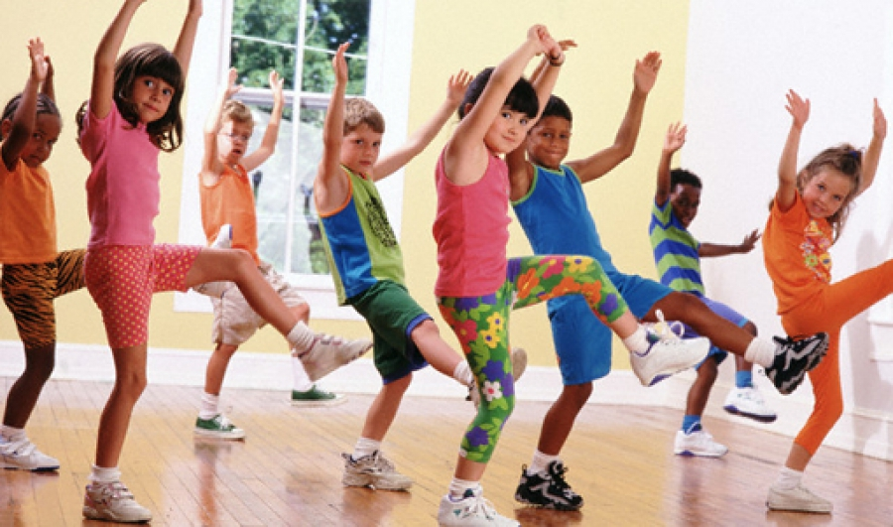
Танец – Музыка – Физическое упражнение

Slide 6
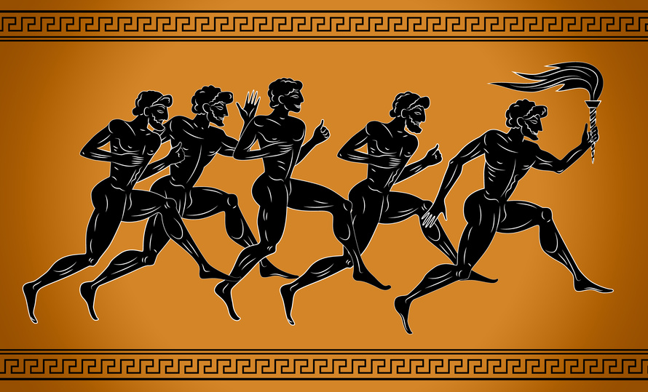

Slide 7
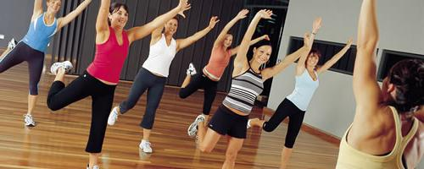

Slide 8
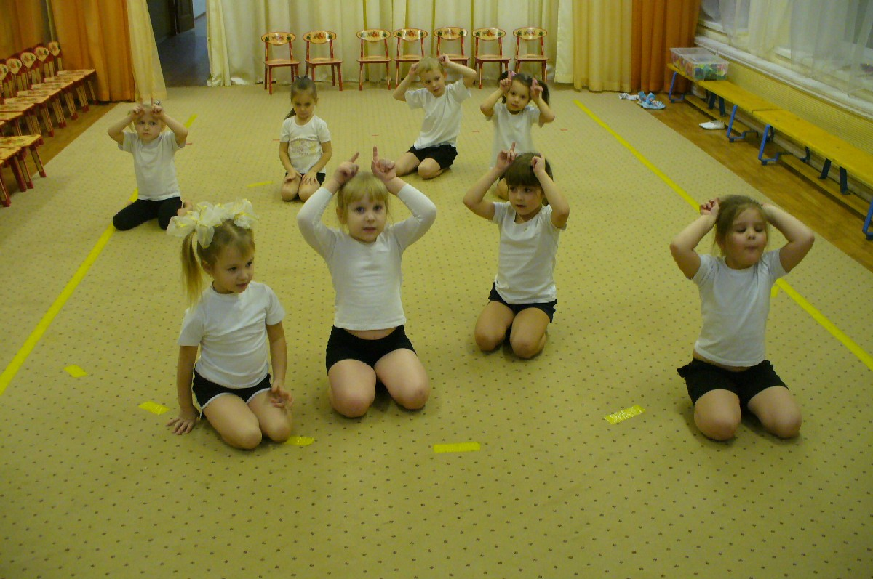

Slide 9
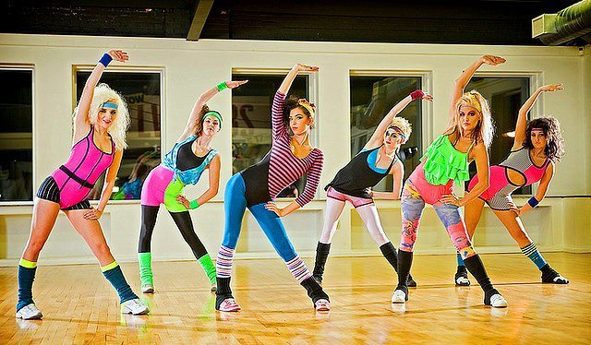

Slide 10
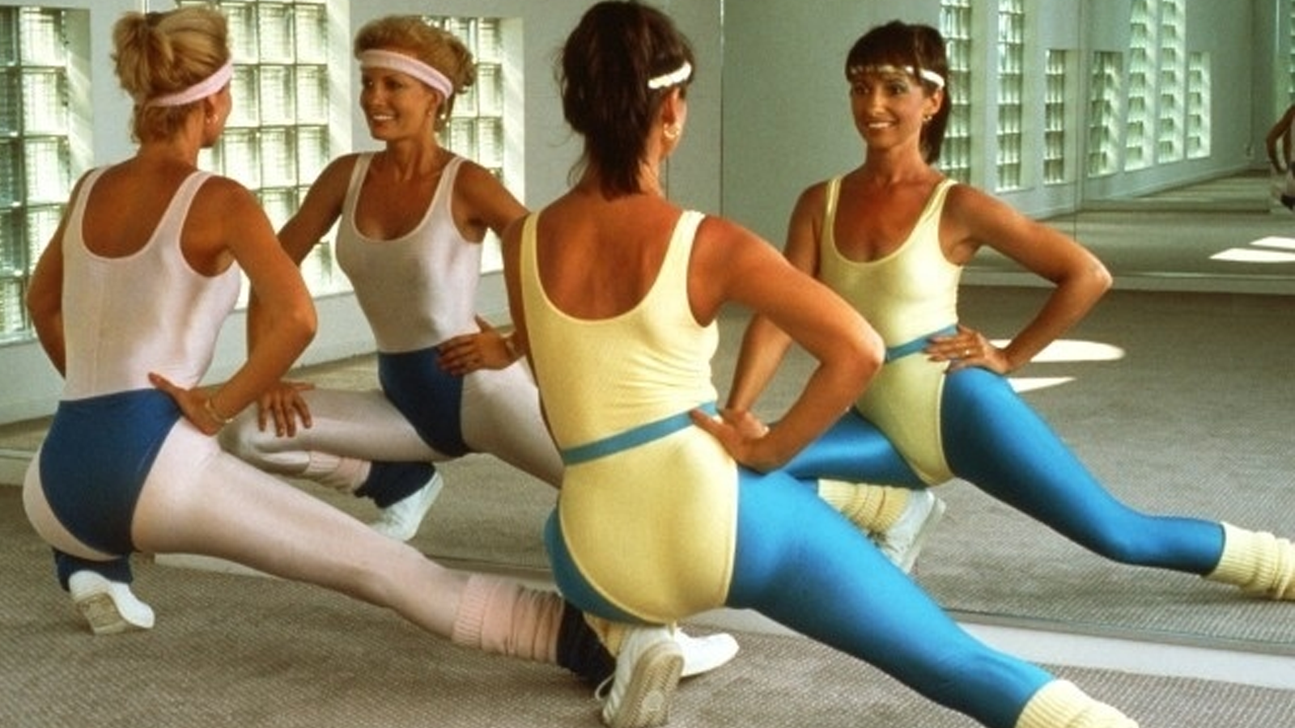

Slide 11
Формы ритмической гимнастики:
утренняя зарядка;
физкультурные паузы;
индивидуальные самостоятельные занятия;
урок;
спортивная разминка;
часть тренировочного занятия.

Slide 12
Каждая из этих форм занятий имеет свои особенности. Для утренней зарядки характерны простейшие движения звеньями тела, беговые шаги на месте и подскоки, объединенные в короткие — по 4—5 — связки, легкие полуприседания, полунаклоны и полуповороты, покачивания и встряхивания руками и ногами, невысокие легкие взмахи. Все это сопровождается «стильной» музыкой, задающей невысокий темп и ненапряженный ритм, создающие приятность выполняемых действий.

Slide 13
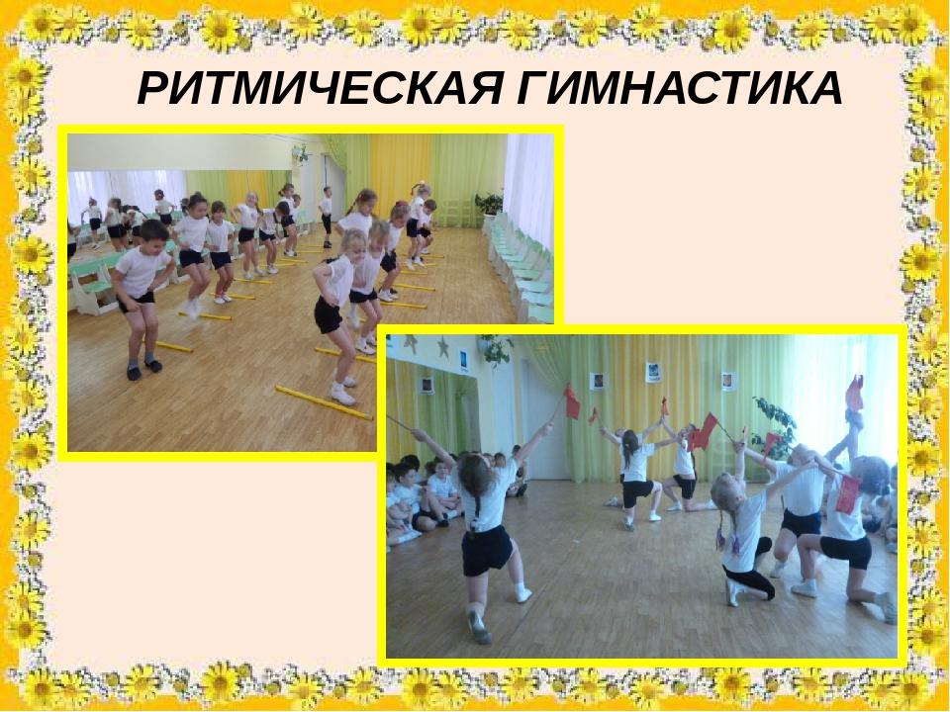

Slide 14

МУЗЫКА
Стимулирует ЦНС
Создает радостное настроение
Задает темп

Slide 15
В ритмическую гимнастику можно включать следующие движения:
сгибания и разгибания
повороты и вращения
махи ногами и руками
ходьба, бег, подскоки, прыжки
элементы художественной гимнастики и танцевально-хореографические

Slide 16
Комплекс ритмической гимнастики включает:
подготовительную часть – 20%;
основную часть – 70%;
заключительную часть – 10%.

Slide 17
Занятия ритмической гимнастикой улучшают работу сердечно-сосудистой и дыхательной систем, укрепляют мышцы, восстанавливают координацию движений, исправляют осанку, походка становится правильной и элегантной. Также, вырабатывается выносливость, силовые качества, улучшается подвижность суставов.

